Slide 1
Об организации Всероссийского конкурса студенческих дипломных проектов и дипломных работ в области литейного производства в 2020 году

Slide 2
В НИТУ «МИСиС» в период с 01.06.2020 г. по 17.07.2020 г.
подготовлен для проведения
Всероссийский конкурс дипломных проектов и работ в области литейного производства (далее – Конкурс)

Slide 3
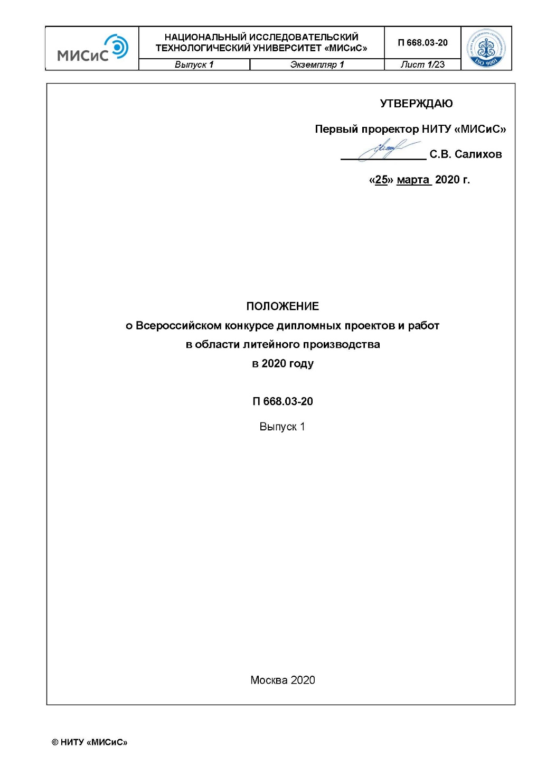
Положение о Всероссийском конкурсе дипломных проектов и работ в области литейного производства в 2020 году

Slide 4
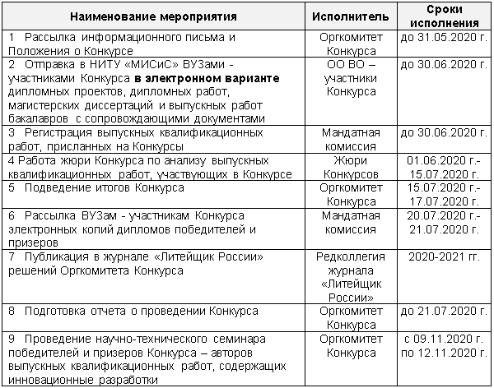
Программа мероприятий по организации и проведению Конкурса

Slide 5
Состав Оргкомитета Конкурса
Председатель
Травянов Андрей Яковлевич – кандидат технических наук, доцент, директор института ЭкоТех НИТУ «МИСиС».
Заместитель председателя
Белов Владимир Дмитриевич – доктор технических наук, профессор, заведующий кафедрой литейных технологий и художественной обработки материалов НИТУ «МИСиС».
Ученый секретарь
Титов Андрей Юрьевич – кандидат технических наук, старший преподаватель кафедры литейных технологий и художественной обработки материалов НИТУ «МИСиС».

Slide 6
Члены Оргкомитета
Колокольцев Валерий Михайлович – доктор технических наук, профессор, Президент МГТУ им. Г.И. Носова;
Кулаков Борис Алексеевич – доктор технических наук, профессор, заведующий кафедрой «Литейное производство» ЮУрГУ (НИУ);
Ри Хосен – доктор технических наук, профессор, заведующий кафедрой «Литейное производство и технология металлов» ТОГУ;
Кечин Владимир Андреевич – доктор технических наук, профессор, заведующий кафедрой «Технологии функциональных и конструкционных материалов» ВлГУ;
Мысик Раиса Константиновна – доктор технических наук, профессор, профессор кафедры литейного производства и упрочняющих технологий УрФУ имени первого Президента России Б.Н. Ельцина;
Никитин Владимир Иванович – доктор технических наук, профессор, заведующий кафедрой «Литейные и высокоэффективные технологии» Самарского государственного технического университета;

Slide 7
Состав Жюри Конкурса
Председатель Жюри:
Юдин Василий Анатольевич – к.т.н., главный металлург ПАО «АК «Рубин»;
Члены Жюри:
Никифоров Павел Николаевич – к.т.н., заместитель главного металлурга ПАО «ОДК-УМПО»;
Феоктистов Николай Александрович – к.т.н., доцент, заведующий кафедрой литейных процессов и материаловедения МГТУ им. Г.И. Носова;
Леушин Игорь Олегович – д.т.н., профессор, заведующий кафедрой «Металлургические технологии и оборудование» НГТУ им. Р.Е. Алексеева;
Ри Эрик Хосенович – д.т.н., доцент, директор Научно-исследовательского и учебно-производственного центра «Импульс» ТОГУ;
Никитин Константин Владимирович – д.т.н., доцент, директор факультета машиностроения, металлургии и транспорта Самарского государственного технического университета;
Тен Эдис Борисович – д.т.н., профессор кафедры литейных технологий и художествен­ной обработки материалов НИТУ «МИСиС».

Slide 8
Формат Конкурса – дистанционный
Все работы на Конкурс вместе с сопроводительными документами направляются в электронном виде в НИТУ «МИСиС» на кафедру литейных технологий и художествен­ной обработки материалов (ЛТиХОМ)

Slide 9
Кто может участвовать
К участию в Конкурсе допускаются выпускники ВУЗов Российской Федерации и стран СНГ, обучающиеся по направлениям подготовки:
Металлургия;
Машиностроение;
Материаловедение и технологии материалов.
Отбор участников на Конкурс осуществляется выпускающей кафедрой ВУЗа.

Slide 10
Что необходимо для участия в
Конкурсе
Подготовить выпускную квалификационную работу с аннотацией;
Получить отчет о проверке подготовленной работы на заимствование в системе «Антиплагиат» (объем заимствования должен составлять не более 25 %);
Подготовить сопроводительное письмо в адрес кафедры ЛТиХОМ (электронная копия документа на бумажном носителе, подписанная заведующим выпускающей кафедрой).
Для участия в Конкурсе дипломные проекты или дипломные работы студентов могут быть направлены ещё до их защиты в ГЭК, но должны быть обязательно утверждены и рекомендованы к защите.

Slide 11
Приглашения на участие отправлены в 22 ВУЗа РФ

Slide 12
Итоги конкурса будут объявлены
17 июля 2020 года.
Победителей Конкурса ждут дипломы победителей и призеров.
В ВУЗы-участники передаются также решения Оргкомитета об индивидуальной поддержке победителей и призеров Конкурса при поступлении в магистратуру и аспирантуру.

Slide 13
СПАСИБО ЗА ВНИМАНИЕ

